Slide 1
災害に強い農業生産基盤の整備と国土保全
日本学術会議主催 学術フォーラム
巨大災害から生命と国土を護る
公益社団法人農業農村工学会
塩沢 昌

Slide 2
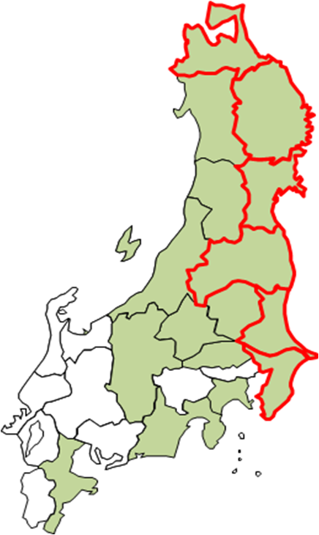
東日本大震災における 農地･農業用施設の被災
津波による田畑の流失
・冠水被害（６県）
津波により約2万4千haの農地（水田2万ha 畑3千4百ha）が冠水し、広域にわたりがれき堆積や塩害などの被害が発生。
特に岩手県(1,838ha)宮城県(15,002ha)
福島県(5,923ha)で被害が甚大。
震災による被害が確認された16県

Slide 3
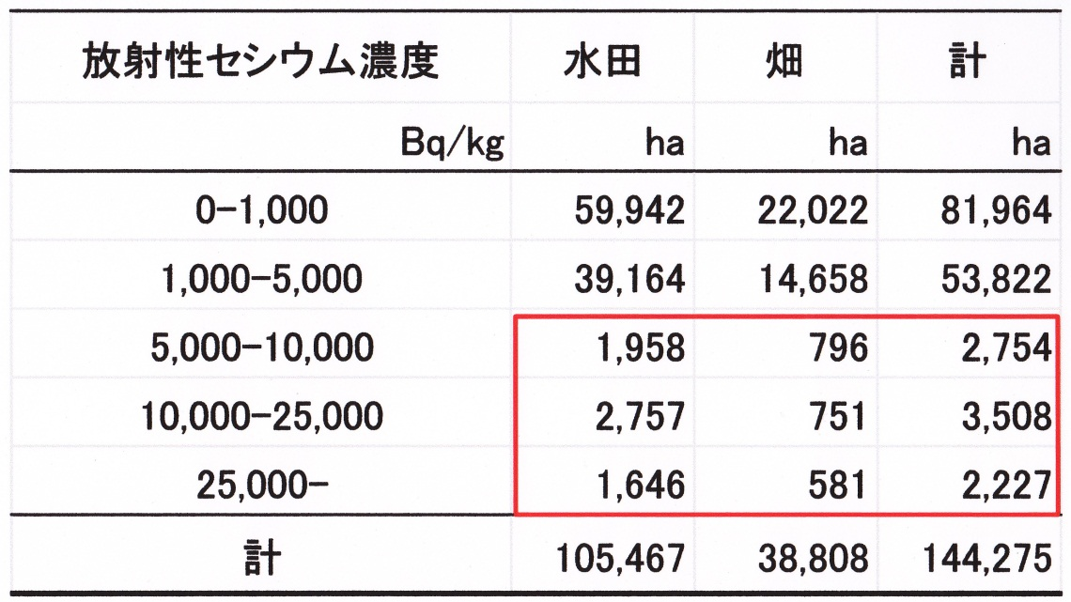
原子力発電所の被災による農地の汚染
福島県では 8,500haの農地が5,000Bq/kg超に汚染。
。
国の除染対象

Slide 4
農業農村工学会の取り組み
・災害対応特別委員会の下に８大学（弘前、北里、
岩手、宮城、秋田県立、山形、茨城、新潟）の会
員で地域別特別調査団を結成し、緊急調査を実施。
・調査結果や会員からの提言等をホームページの震
災特設サイトや学会誌上に順次掲載。
・専門領域ごとに調査団を派遣し、政府と地元自治
体に向けて提言を公表。シンポジウムを開催。
塩害対策
復興農村計画
農地除染
ダム・ため池
〈詳細は資料参照〉

Slide 5
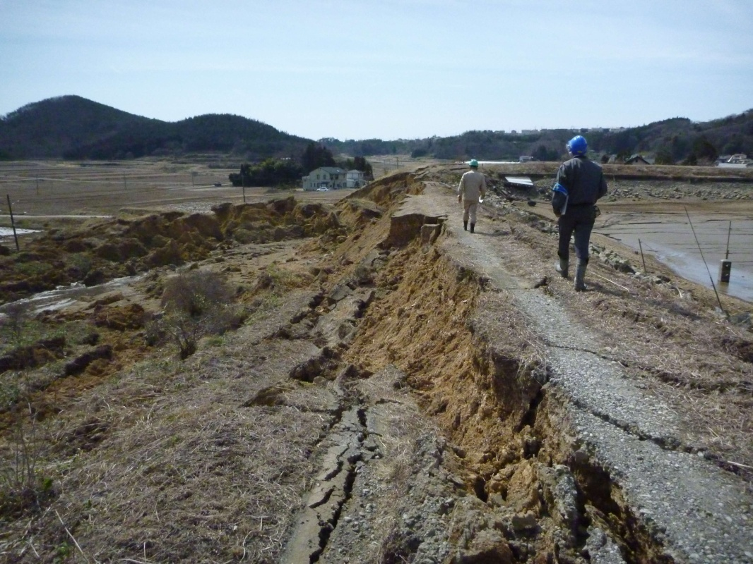
ため池の被災状況
決壊して貯水が全て下流の農地へ流出。
決壊部
決壊部
青田新池 本宮市 （堤高 8.3ｍ 貯水量7,000t）
農村工学研究所資料

Slide 6
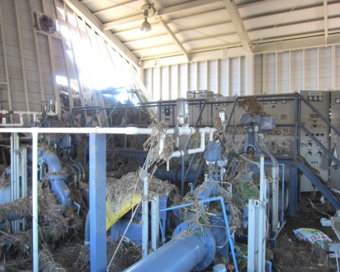
農地の被災状況
がれきが残され湛水した農地
破壊されたポンプ場
名取市閖上 (2011.04.26)

Slide 7
排水路の被災状況
排水路ががれきで埋まり、排水不能に。
除塩工事の妨げにも。

Slide 8
農業用パイプラインの被災状況
埋め戻し土の液状化によりパイプラインが浮上。

Slide 9
宮城県の農地と基幹水利施設
水利施設の損壊は農業の継続を困難にし、地域に大きな損害を与える。
水 田 ：11.1万ha
畑 ： 2.6万ha
貯 水 池： 42ヵ所
頭 首 工： 60ヵ所
水 門 等： 40ヵ所
管理設備： 2ヵ所
ポンプ場：178ヵ所
水 路：1,672km
全国の施設数は約7,000カ所
基幹水路は4.5万km
小水路も入れると40万km
基幹施設：受益面積が100ha以上の施設
〈H20時点水土図：農林水産省HPより引用〉

Slide 10
基幹水利施設の経年的劣化
近年,耐用年数を超過した基幹水利施設が大幅に増加。

Slide 11
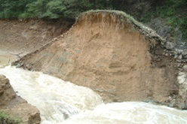
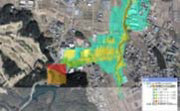
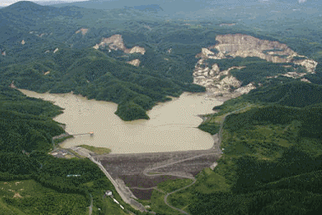
被災経験を活かす農村
災害と向き合ってきた地域の地理と歴史を踏まえ、継続的に農業が営める条件を整備し、住民が共同して地域を管理することで減災社会が実現し国土保全に貢献する。
ダム・ため池の管理
／決壊時の避難訓練
農地や水路の保全管理
地盤沈下・液状化の原因対策
排水機場の機能維持／広域湛水の回避
地すべり・山腹崩壊
危険地域の指定と管理
豊かなソーシャル・キャピタルの維持

Slide 12
巨大災害から生命と国土を護る
・東北の復興は始まったばかり。解決すべき
技術的課題も多く残されている。
・想定される巨大災害に備え、知の総合化と
政策提言に向けて、関係学会が連携した活
動の継続が望まれる。

